Slide 1

Деловой этикет в США и Западной Европе: ключевые различия
В этой презентации мы рассмотрим ключевые различия в деловом этикете между США и Западной Европой, чтобы помочь вам избежать неловких ситуаций и выстроить успешные деловые отношения.

Slide 2




Приветствие и представление
Пожимание рук
В США принято пожимать руку при приветствии и представлении, в Европе – в основном при знакомстве.
Формальное обращение
В США чаще используют имя, в Европе – фамилию и звание, особенно в начале знакомства.
Обмен визиткам
В США и Европе принято обмениваться визиткам, придерживаясь определенных правил.

Slide 3

Деловые встречи и переговоры
Пунктуальность
Стиль коммуникации
В США и Западной Европе пунктуальность – это важное правило, которое необходимо соблюдать.
В США деловые встречи часто проходят в более прямом и открытом стиле, в Европе – более формально.
Протокол
Важно следовать протоколу деловых переговоров, который может отличаться в разных странах.

Slide 4
Деловая одежда и внешний вид
США
Западная Европа
В США бизнес-одежда часто более непринужденная, особенно в сфере информационных технологий.
В Западной Европе деловая одежда, как правило, более классическая, с акцентом на элегантность.

Slide 5

Особенности общения и невербальная коммуникация
1
Прямой взгляд
2
Жесты
В США прямой взгляд в глаза считается признаком уверенности, в Европе – может быть воспринят как агрессия.
Использование жестов в деловом общении может иметь разное значение в разных культурах.
3
Отношение к времени
В США время – деньги, в Европе более ценятся отношения и долгосрочное сотрудничество.

Slide 6




Подарки, угощение и развлечения
Подарки
Угощение
Развлечения
В США принято дарить небольшие подарки, в Европе – более ценные.
В США принято угощать деловых партнеров кофе или напитками, в Европе – ужином или обедом.
В США и Европе часто организовывают развлекательные мероприятия для деловых партнеров, чтобы сблизиться.

Slide 7
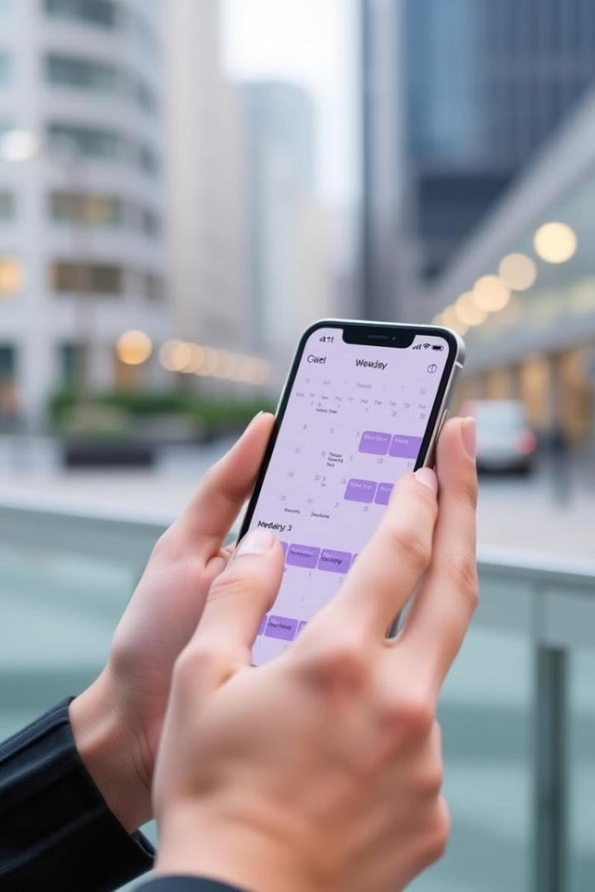
Принципы пунктуальности и планирования
США
Западная Европа
Высокая ценность времени
Более гибкий подход к планированию
Соблюдение сроков – важно
Гибкость в сроках – норма

Slide 8

Выводы и рекомендации
1
Изучение
Изучение особенностей делового этикета – важно для успешных переговоров.
2
Адаптация
Адаптация к местным обычаям и правилам поможет избежать недопонимания.
3
Уважение
Проявление уважения к местным культурам – залог успешного делового взаимодействия.

